Slide 1
Eucharistia – Láska DO KRAJNOSTI

Slide 2
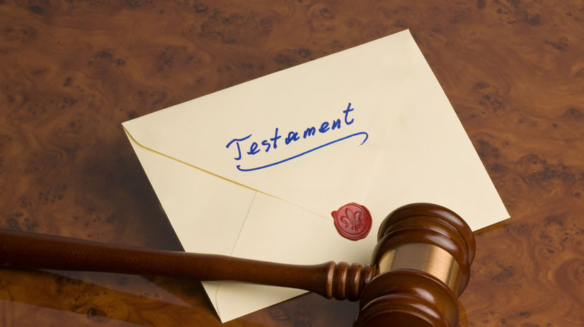
Notes:
„To najlepšie na koniec“ - tieto slová v nás dokážu vzbudiť záujem a udržať našu pozornosť. Pripravujú nás očakávať niečo výnimočné. Mnoho filmov a zábavných relácií má presne túto snahu – voviesť nás do očakávania, že všetko, čo sa doteraz odohralo, je len prípravou na to, čo má prísť pred samotným koncom.
Niečo podobné sa deje aj vtedy, keď sa človek rozhodne spísať svoj životný testament - závet. V ňom uvedie svoj odkaz, svoje posledné priania a všetko, čo vlastnil, zanechá najbližším a tým, ktorých miloval. Pri dedičskom konaní sa pozostalí členovia rodiny dozvedia, aká bola jeho posledná vôľa a ako im rozdelil majetok.
Vypočuť si takýto testament je mimoriadne silným okamihom z troch dôvodov:
Ešte raz tu zaznejú slová niekoho, kto už nie je medzi nami. Sú to slová, ktoré sú v tejto chvíli odpečatené a ktoré doteraz nikto nikdy nepočul;
V týchto slovách sú ukryté nielen dary toho najlepšieho, čo pozostalý zanecháva svojim najdrahším, ale aj nezabudnuteľné posolstvo pre jeho príbuzných;
Obsah týchto slov je zároveň pamiatkou, ktorá bude život jeho príbuzných sprevádzať navždy;

Slide 3
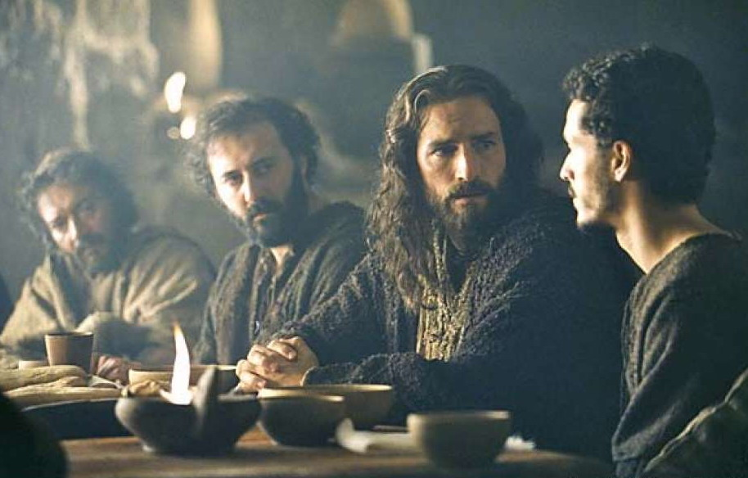
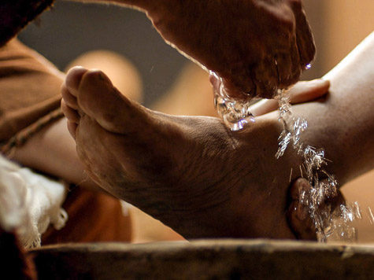
Pretože miloval svojich, miloval ich do krajnosti...
Notes:
Takýto silný moment prežívali počas poslednej večere aj apoštoli. Zakúsili chvíle Ježišovho testamentu – toho najlepšieho, toho najdrahšieho, toho najvzácnejšieho, čo mal. Každé gesto a každé slovo malo hlboký zmysel. Môžeme si to teraz trochu priblížiť cez toto video:
Video – Posledná večera - https://www.youtube.com/watch?v=ziebfN81wsU&feature=youtu.be
Sv. Ján v evanjeliu hovorí, že Ježiš miloval svojich, a preto ich miloval do krajnosti (porov. Jn 13, 1). Čo podľa vás tieto slová znamenajú? – diskusia. Ježišova láska nie je povrchná ani plytká, ako je mnohokrát naša ľudská láska. Jeho láska nezávisí od momentálnych emócií a neriadi sa zákonom obchodu – ja ťa budem milovať, keď ty ma budeš milovať... Ježišova láska sa neriadi podmienkami tohto sveta, ale ide do krajnosti, v ktorej sa zrieka svojho vlastného života. Ježiš hovorí učeníkom (teda aj nám), aby sme sa milovali navzájom, ako nás miluje on sám.
Doteraz možno mali v úcte iba svojich príbuzných a príslušníkov vlastného národa. Teraz im však Ježiš hovorí, aby milovali tak, ako miluje on – do krajnosti – a nie iba vlastných, ale všetkých bez rozdielu. Takáto láska života je odteraz autentickým svedectvom Ježišovho učeníka. Ján ďalej opisuje, ako Ježiš umýva apoštolom nohy. Umývanie nôh bola ponižujúca práca určená otrokom. Ježiš chce cez toto nezabudnuteľné gesto naučiť svojich učeníkov obrovskej pokore pri službe. Majú si navzájom slúžiť v láske, v akej im slúžil ich Pán. Toto gesto sa apoštolom hlboko zarylo do ich sŕdc naveky. Aj Peter, ktorý jediný zaprotestoval, sa musel podvoliť umytiu. Nechcel totiž pripustiť, aby mu jeho Pán slúžil ako otrok. Ježiš mu však povedal, že ak ho neumyje, nemôže mať s ním podiel. Inými slovami, ak by mu Ježiš týmto skutkom lásky neposlúžil, Peter by možno nikdy nepochopil, akú obrovskú pokoru a odhodlanosť pre službu potrebuje pravý Kristov učeník. Tento skutok mal väčšiu silu ako tisíce slov a je odkazom pre každého, kto chce Ježiša nasledovať.

Slide 4
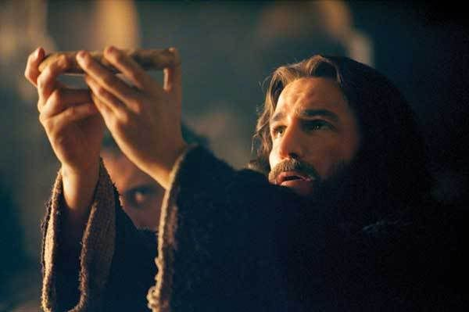
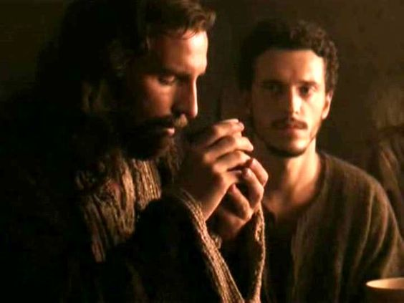
Skrytosť Boha
pred človekom...
Notes:
Prichádza veľkonočná večera a Ježiš zrazu robí niečo zvláštne, pričom vyslovuje akési tajomné slová: „Toto je moje telo, ktoré sa dáva za vás. Toto robte na moju pamiatku.“ Potom vzal kalich a povedal: „Tento kalich je nová zmluva v mojej krvi, ktorá sa vylieva za vás“ (porov. Lk 22, 19-20). Pri týchto slovách sa zrodili dve sviatosti – eucharistia a kňazstvo. Nebolo k tomu treba nejaké viditeľné zázraky. Stačilo len Ježišovo slovo. A jeho slovo má moc aj dnes, a tak keď kňaz požehná chlieb a víno a vysloví nad nimi tieto slová, živý Ježiš sa stáva chlebom a jeho krv si berie podobu vína, aby sa dal ako pokrm a posila pre učeníkov. Tak sa aj my meníme na Božieho Syna, ktorý v nás žije, dýcha, trpí a putuje, hľadajúc stratené deti Boha v tomto zmätenom svete.
Je to príbeh ako v tých rozprávkach, kde sa kráľ prezlečie za žobráka a usiluje sa získať srdce svojej milovanej v tejto podobe, aby mal istotu, že ho jeho vyvolená bude milovať nie kvôli korune, ale kvôli nemu samému. Aj Boh si berie odev chleba a vína, aby si získal tvoju lásku a aby si ho miloval kvôli nemu samému.
Eucharistia, to je živý Ježiš, skutočný Život, to je to najdrahšie a najlepšie, čo nám tu sám Boh zanechal.

Slide 5
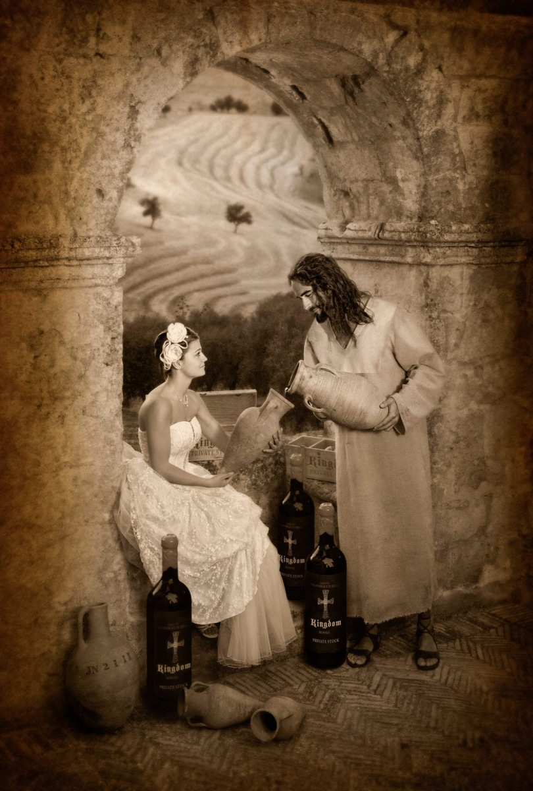
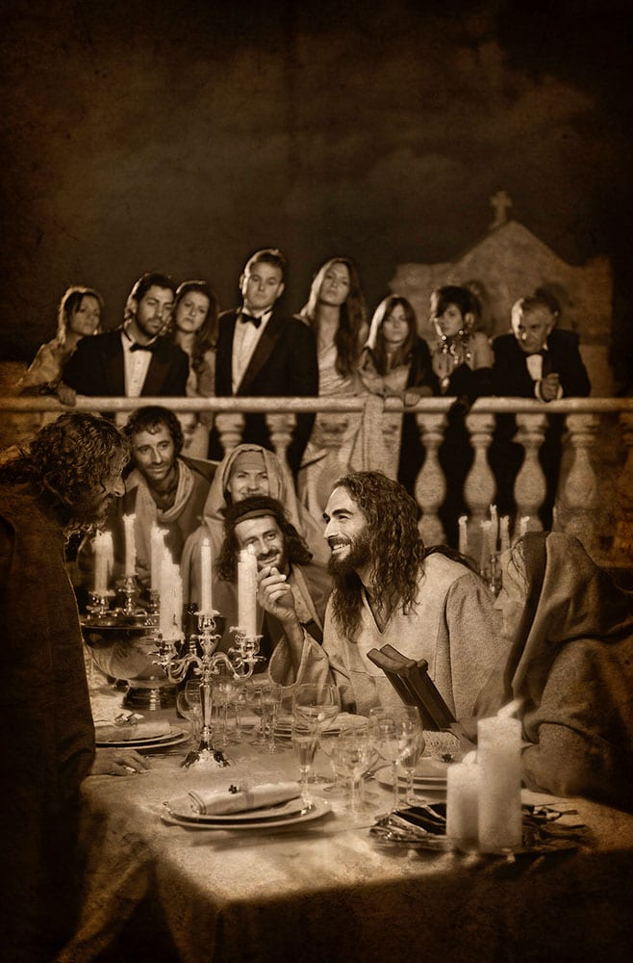
Hostina Lásky,
ktorá nikdy neskončí...
Notes:
Slávenie Eucharistie je predzvesťou svadobnej hostiny Lásky. Ak si už niekedy bol na svadbe, vieš si to predstaviť: vynikajúce koláče, fantastické jedlá, pozvaní hostia, nádherná výzdoba, lahodné vína, veselá hudba,... Skrátka oslava so všetkým, čo k tomu patrí. Ale tými najdôležitejšími osobami na oslave je ženích a nevesta, bez nich by to celé nemalo zmysel. Na eucharistickej hostine si to ty a Ježiš. Ty si láskou jeho srdca. Cez obetu kríža ti zjavuje krásu svojej lásky a cez Eucharistiu vlieva svoj život do teba. Práve TY, si bol pozvaný, teba zavolal, na tvoje dvere zaklopal. Ak ho odmietneš, nebude ťa otravne presviedčať. Zdvorilo počká, či v sebe nájdeš odvahu a rozmyslíš si to. A ak jeho pozvanie prijmeš, vtedy ochutnáš, čo naozaj je práva Láska, čo je to milovať a byť milovaným.
Už viac ako 2000 rokov neprešiel na tomto svete deň, v ktorom by nebola eucharistická hostina. Dnes neprejde dokonca ani minúta, ani sekunda, v ktorej by nebola vo svete slávená Eucharistia. Táto hostina je očakávaním plnosti, keď sa Ježiš vráti a uvidíme ho z tváre do tváre. Radosť, ktorú budeme prežívať, nám už nikto nevezme a bude trvať večne ako ráno, ktoré nepozná večer a ako deň, v ktorom niet noci a tmy.
Bude to niečo fantastické, čo si nik z nás nedokáže ani predstaviť. A v skrytej podobe sa to celé odohráva už dnes počas každej svätej omše.

Slide 6
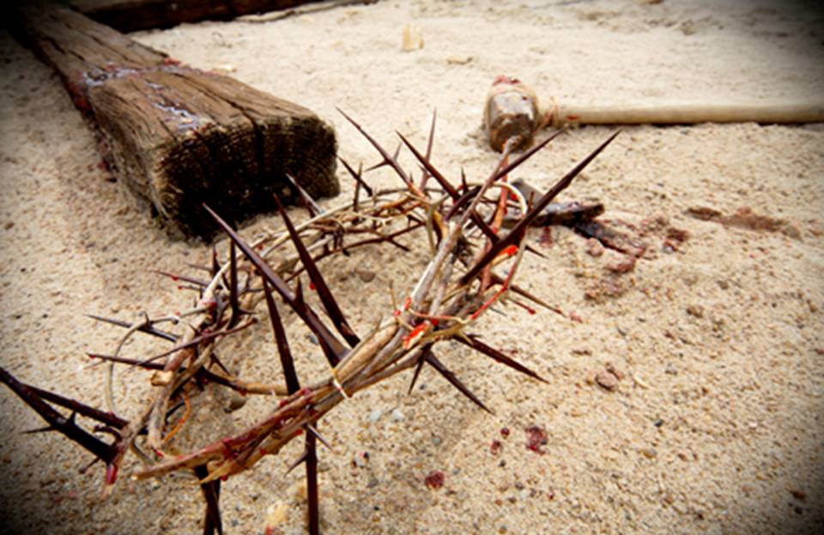
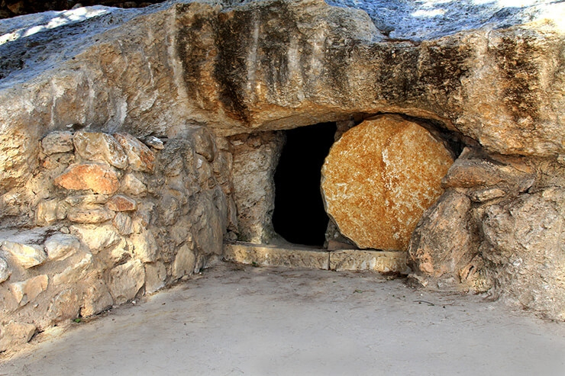
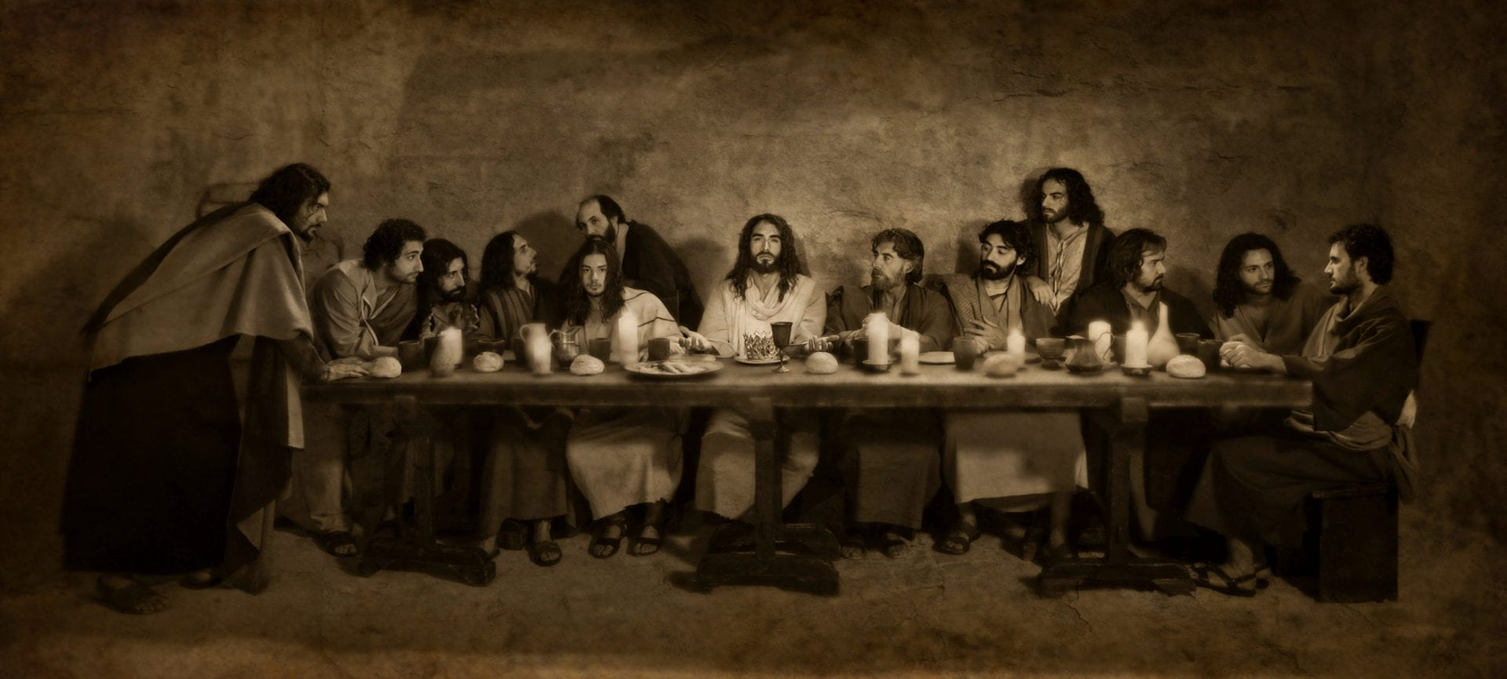
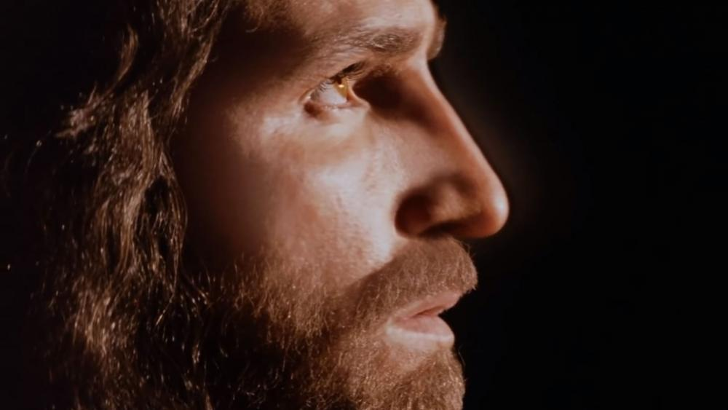
Pamiatka, ale aj prítomnosť
vzácnych chvíľ...
Notes:
Byť prítomným na slávení eucharistie je veľký dar. Keď si na sv. omši, akoby zastal čas a vrátil sa späť. Zrazu sa ocitneš pri Ježišovi v hornej sieni, kde stoluje s apoštoli. Potom s ním kráčaš do Getsemani a prežívaš jeho utrpenie. Si tam, keď apoštoli spia, keď ho zatýkajú, odvlečú preč a vypočúvajú. Si tam keď ho bijú, keď naňho pľujú a bičujú. Si tam, keď ho Pilát odsudzuje a prepúšťa Barabáša. Si tam, keď pod krížom kráča na Golgotu, keď ho zbavujú šiat a pribíjajú na kríž. Si tam, keď vyslovuje posledné slová, posledný výkrik a zomiera. Si tam, keď ho skladajú z kríža a pochovávajú. Si tam, keď ženy utekajú k hrobu a vidia odvalený kameň. Si tam, keď ho živého medzi mŕtvymi hľadajú a je to on, kto napokon nachádza ich i teba. Si tam, keď prechádza cez zavreté dvere a hovorí: „Pokoj vám, pokoj s tebou.“ Ježiš putuje do Emauz spolu s tebou, a svojím slovom ti rozpaľuje srdce, aby si ho spoznal pri lámaní chleba a odišiel do sveta s radostným zvolaním, že ON ŽIJE.
Toto sú tie najdôležitejšie chvíle, aké sa v celých dejinách ľudstva odohrali. A sv. omša má moc nás tam preniesť. Sv. Terézia z Lisieux raz povedala, že „keby ľudia spoznali hodnotu Eucharistie, vstup do kostola by museli regulovať policajti.“ Každý deň máš možnosť zažiť tieto chvíle a zúčastniť sa nebeskej hostiny. Ježiš ťa opäť pozýva aj dnes. Je to on sám, kto ti pripraví miesto a už teraz tam na teba netrpezlivo čaká. Je len na tebe, ako mu odpovieš: Video: https://www.youtube.com/watch?v=N1cCloSa9i8&ab_channel=NirmalSuranjan (stačí pustiť od 1:43s)

Slide 7
Otázky na reflexiu (do skupiniek):
Čo pre ľudí v tvojom okolí znamená sv. omša? Chodia na ňu radi alebo nie? Prečo je to tak?
Čo cítiš, keď vojdeš do kostola? Čo ťa tam najviac upúta? Čo by si v ňom zmenil?
Ktorú časť/ obrad na sv. omši máš najradšej? Čím je ti to blízke?
Čo by si povedal Ježišovi, keby ti šiel umyť nohy?
V čom sa zmenil tvoj pohľad na sv. omšu po dnešnej katechéze?

